Slide 1
项目成果答辩
车载系统
答辩组：十七组
组 员：丘绎楦、曾泇睷、孙将斌、陈家豪、黄奕瀚
时 间：2024/8/29

Slide 2
0
项目背景
1
人员分工
目录
2
项目架构
CONTENTS
3
技术
4
功能模块
5
演示

Slide 3

项目背景、项目目标
0
车载系统
车载操作系统是用户和车载硬件的接口，同时也是车载硬件和上层软件的接口。车机操作系统的功能包括管理车载系统的硬件、软件及数据资源，控制程序运行，改善人机界面，为上层软件提供支持，让车机系统的资源，以及接收到数据、信号、音频、视频最大限度地发挥作用，提供各种形式的用户界面（UI），使驾驶员有一个好的驾驶环境
打造人性化和可视化的用户操作界面
更少的操作，更多的资源
主打一个好看舒服

Slide 4
1
人员分工

Slide 5
人员分工
1
视频
定位
资源管理器
主页面
音乐
曾泇睷
陈家豪
丘绎楦
孙将斌
黄奕瀚
即时通讯
图片预览
天气预报
浏览器
收音机
主页面

Slide 6
2
项目架构图

Slide 7
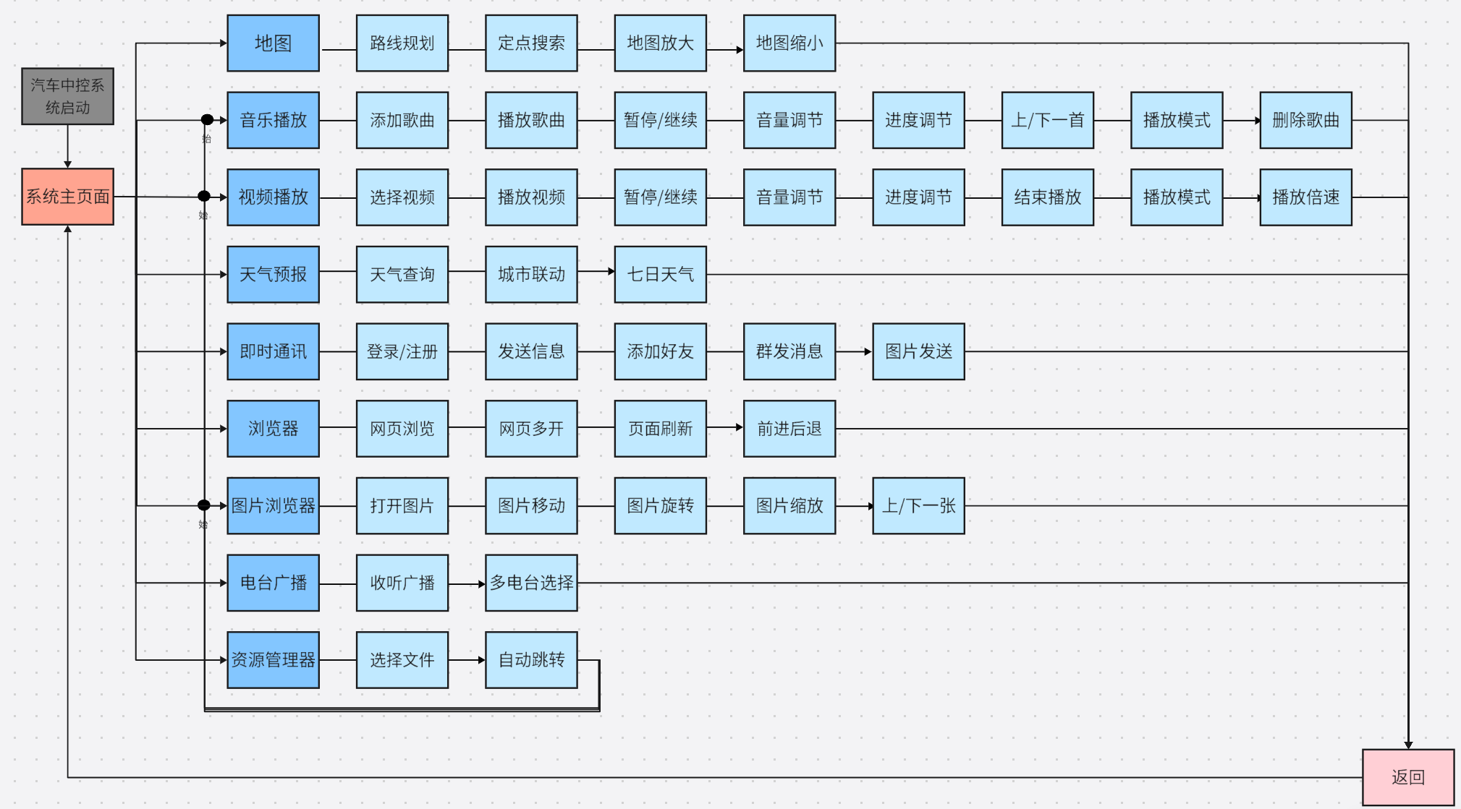
3

Slide 8
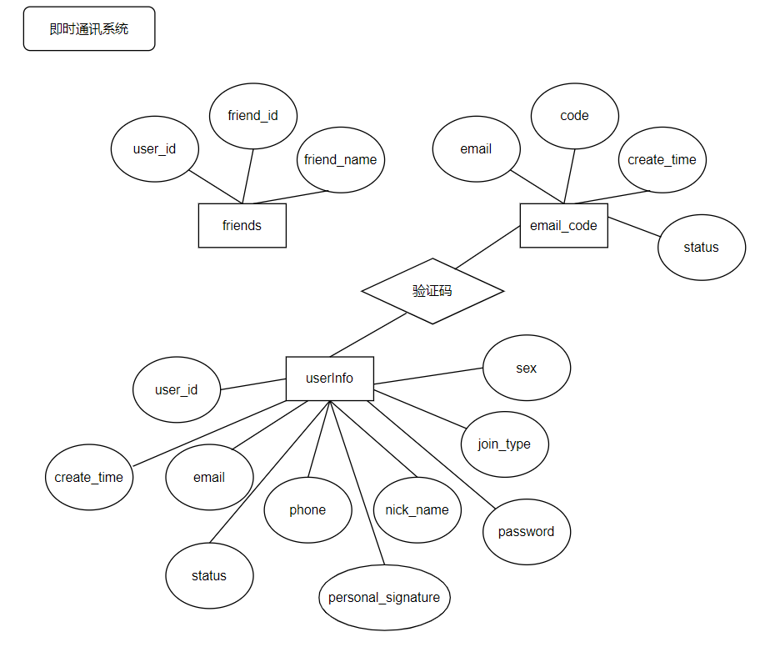
3
发送者id
接收者id
聊天记录
发送时间
内容
类型

Slide 9
3
技术使用

Slide 10
技术使用
http/TCP/UDP
http/TCP/UDP
1
语言
框架
数据库
其他
C++
QT
SQLite
Arithmetic Captcha
Java
SpringBoot
MySQL
Redis
JavaScript
Md5

Slide 11
4
功能模块

Slide 12
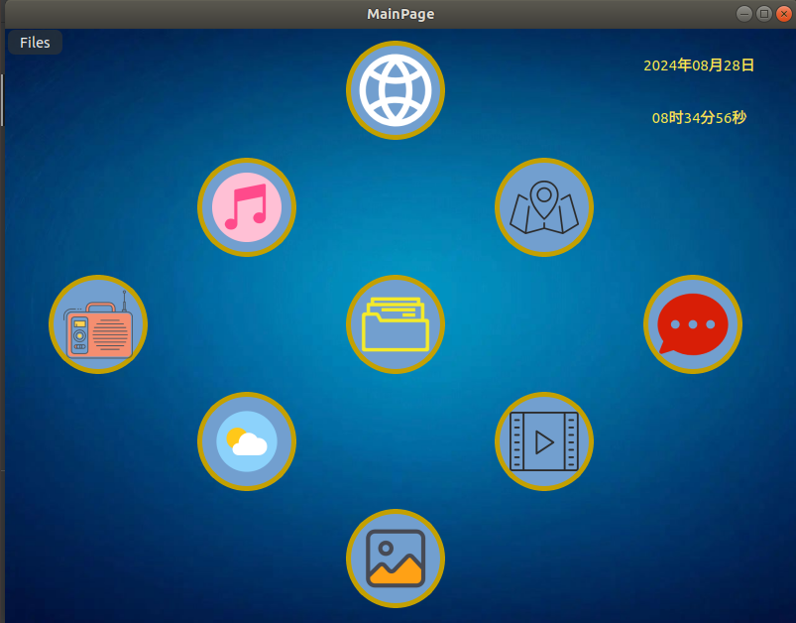
核心项目截图展示
3
主页面模块
此模块包含了其他所有模块，是程序的入口，可以在查看当前时间和日期。
进入页面时有动态展开效果

Slide 13
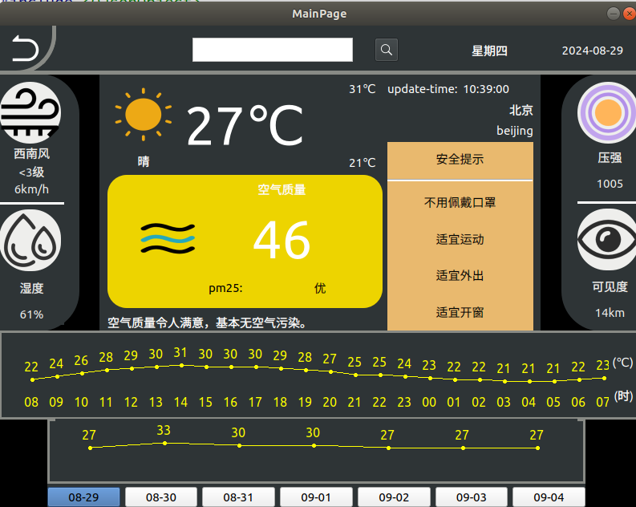
核心项目截图展示
3
浏览器模块
一天内24小时的曲线图
7天内的平均曲线图
各地城市搜索
7天内的数据切换

Slide 14
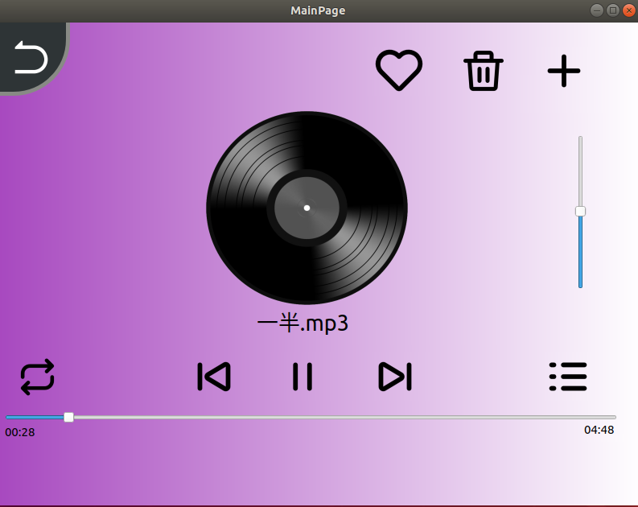
核心项目截图展示
3
音乐模块
播放/暂停，下一首/上一首
收藏当前音乐
在本地选择音乐加入当前歌单
从歌单中删除音乐
模式切换（单曲循环，顺序播放，随机播放）
音量调节

Slide 15
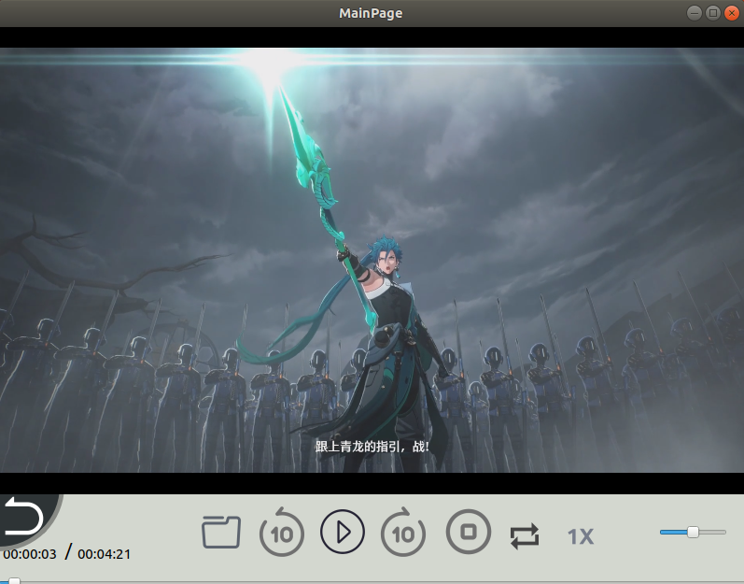
核心项目截图展示
3
视频模块
选择本地文件夹视频
播放/暂停，结束
是否开启洗脑循环
倍数播放
音量调节

Slide 16
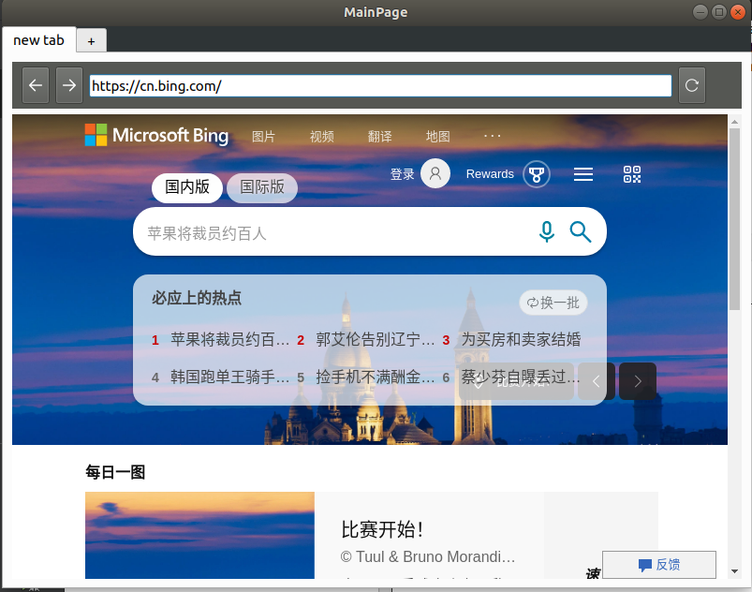
核心项目截图展示
3
浏览器模块
前进后退刷新
输入完整网址/网址名字（bilibili.com）均会跳转
网页多开浏览，单击＋号添加，双击标签栏关闭
当所有标签关闭时退出

Slide 17
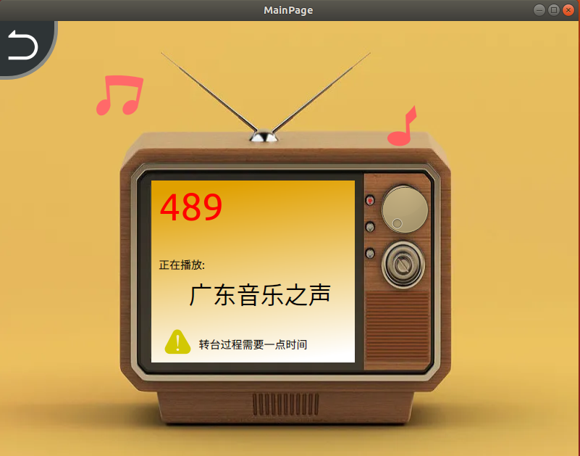
核心项目截图展示
3
收音机模块
电台频道切换
电台频道显示

Slide 18
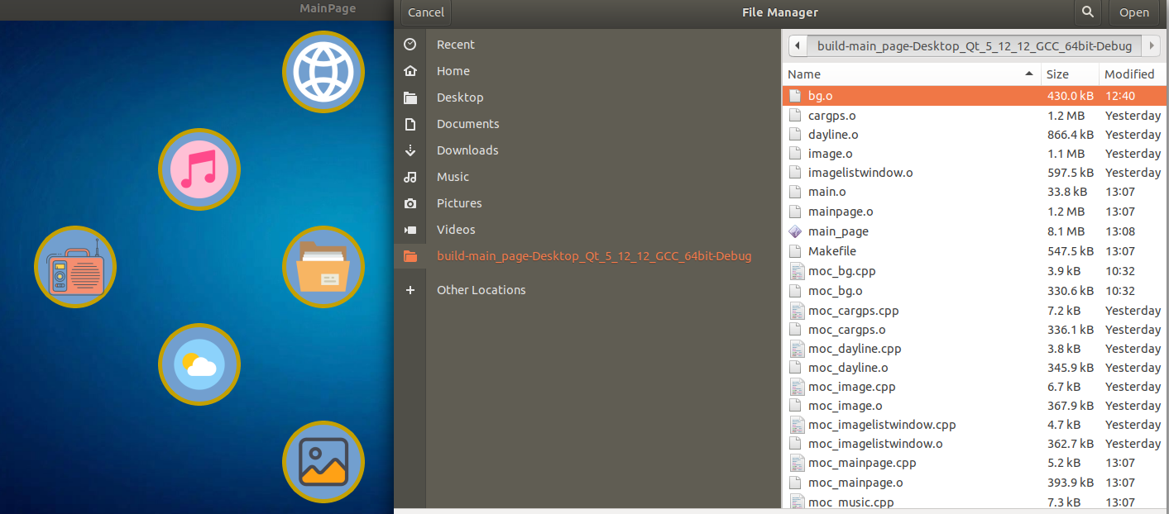
核心项目截图展示
3
资源管理器
识别音频、视频、图片文件
自动跳转模块浏览

Slide 19
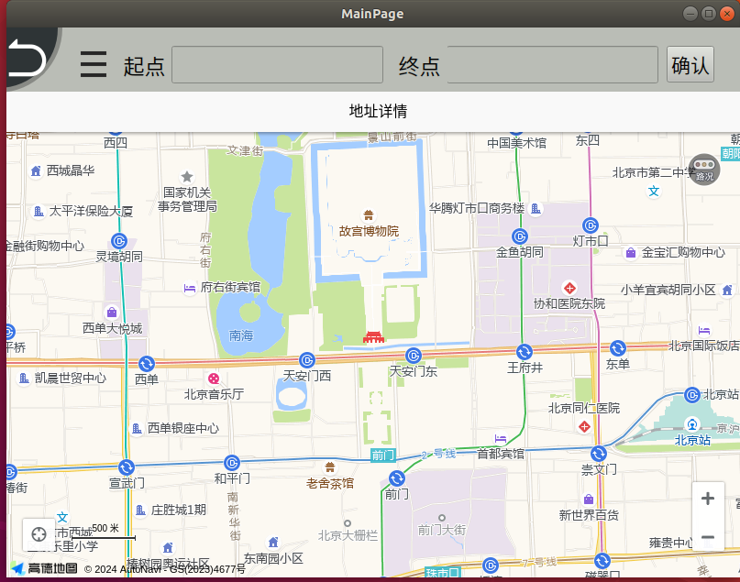
核心项目截图展示
3
地图模块
路线规划
定点搜索
地图放大/缩小预览
关键字提示

Slide 20
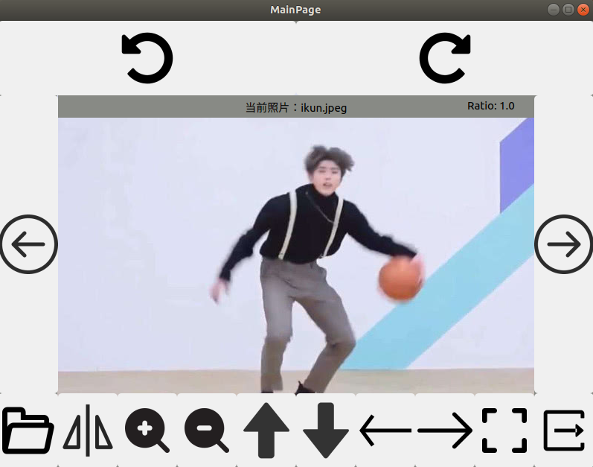
核心项目截图展示
3
图片预览模块
打开文件能获取本地所有照片
镜像功能
缩小/放大功能，能显示照片比例值
拥有上移，下移，左移，右移，重置，左旋和右旋照片功能
上一张/下一张切换照片功能

Slide 21
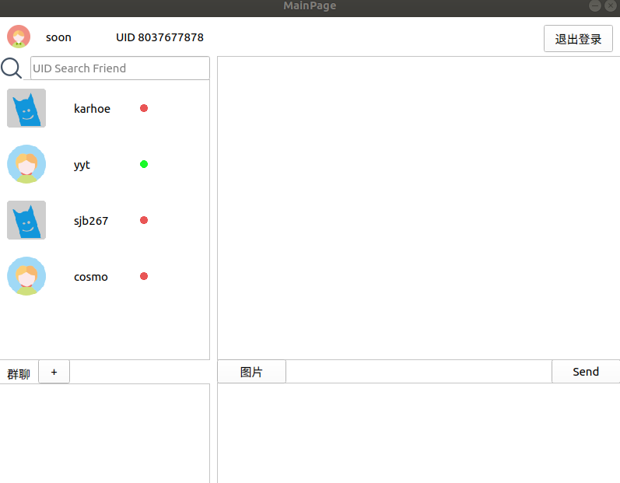
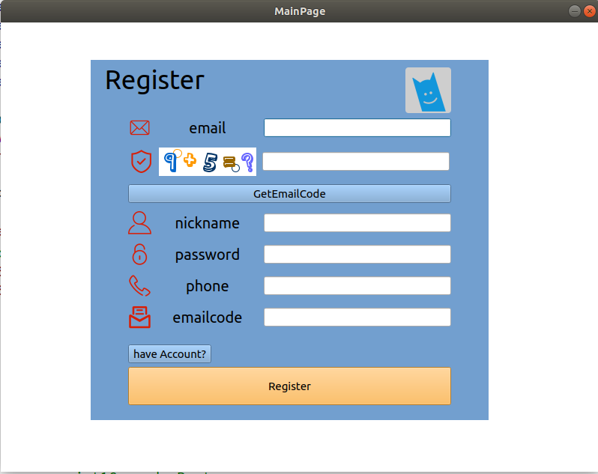
核心项目截图展示
3
即时通讯模块
注册/登录
邮箱验证码
算术验证码校验
添加好友
实测用户是否在线
在线可以与之进行单聊（聊天记录等都会存在本地数据库）
能邀请在线的人进行即时群聊

Slide 22
5
功能演示

